Slide 1
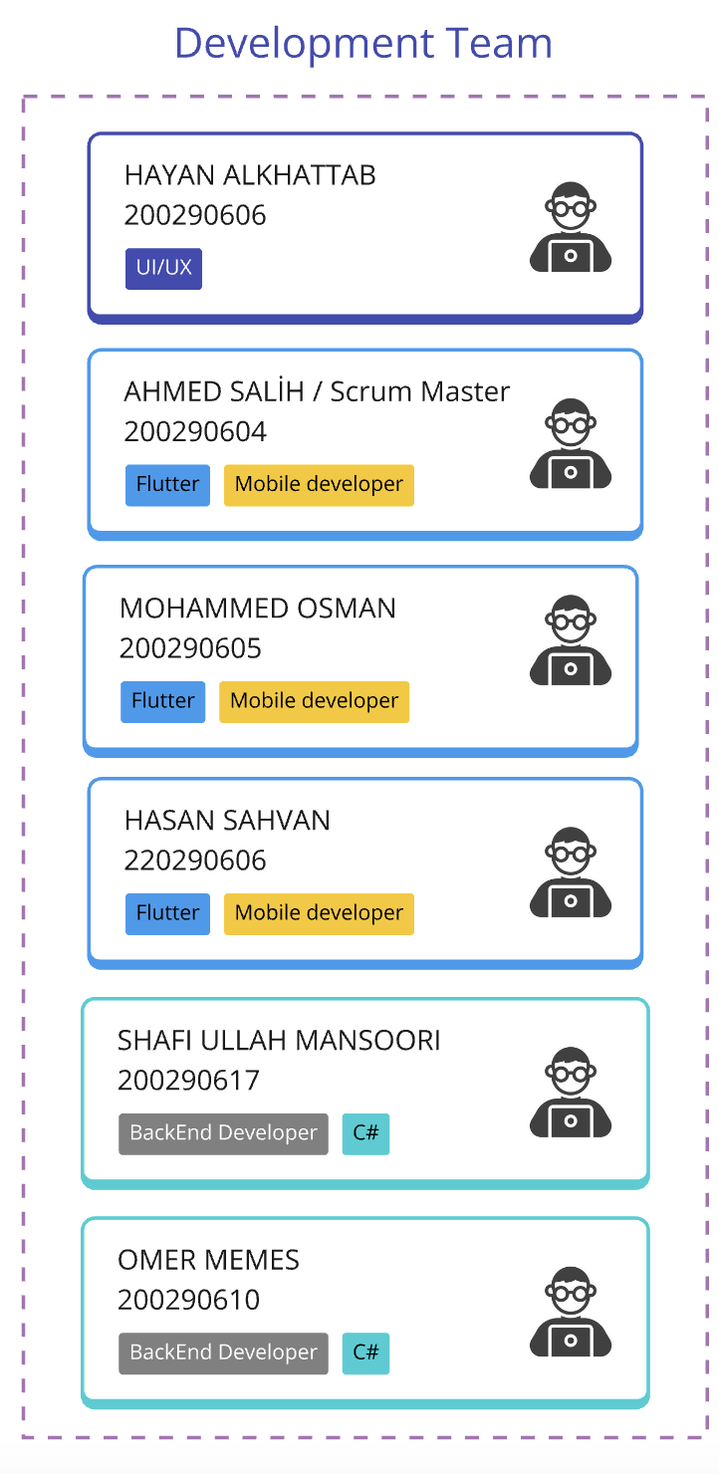
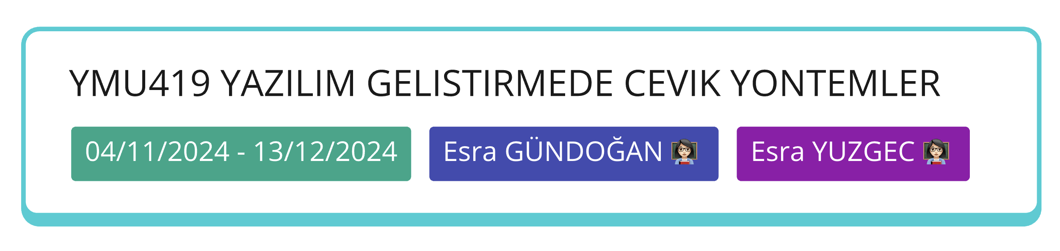
Sosyal Yardım ve Bağış Platformu

Slide 2
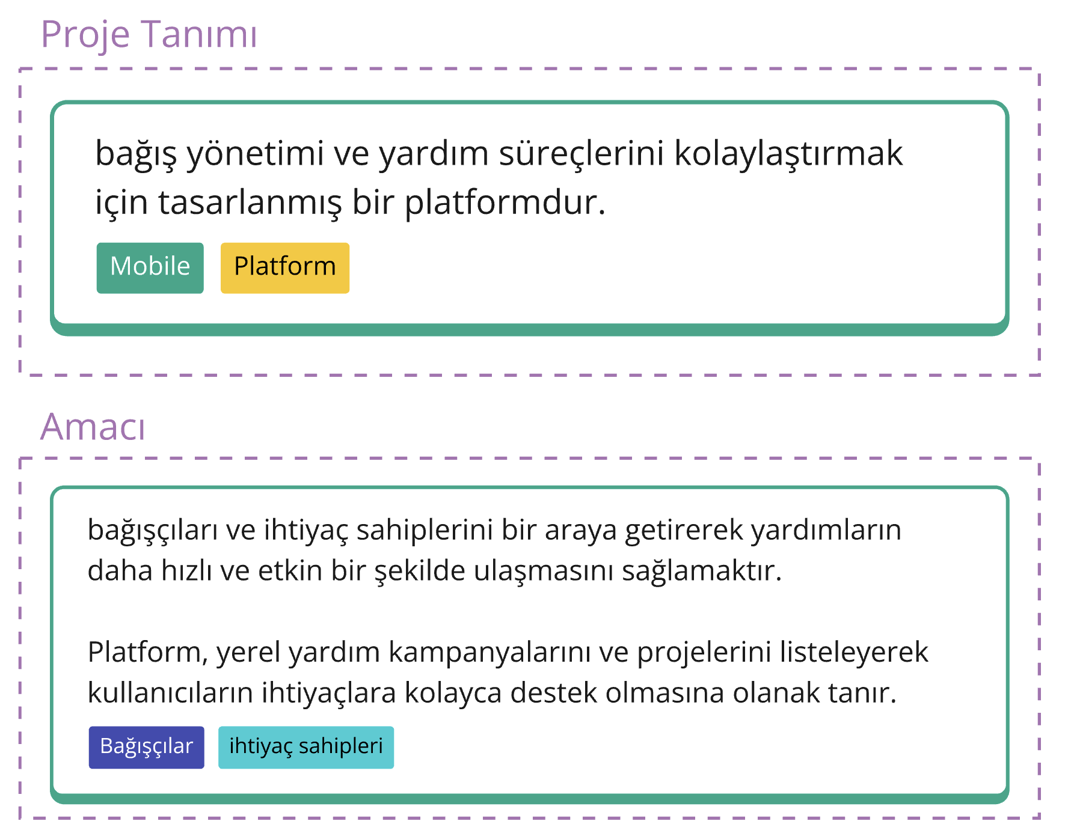

Slide 3
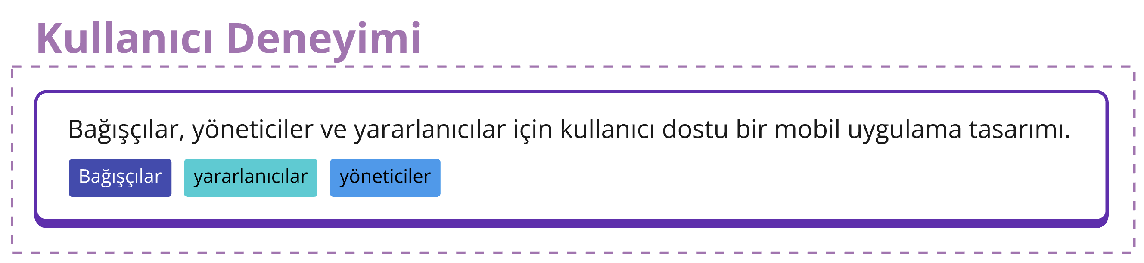
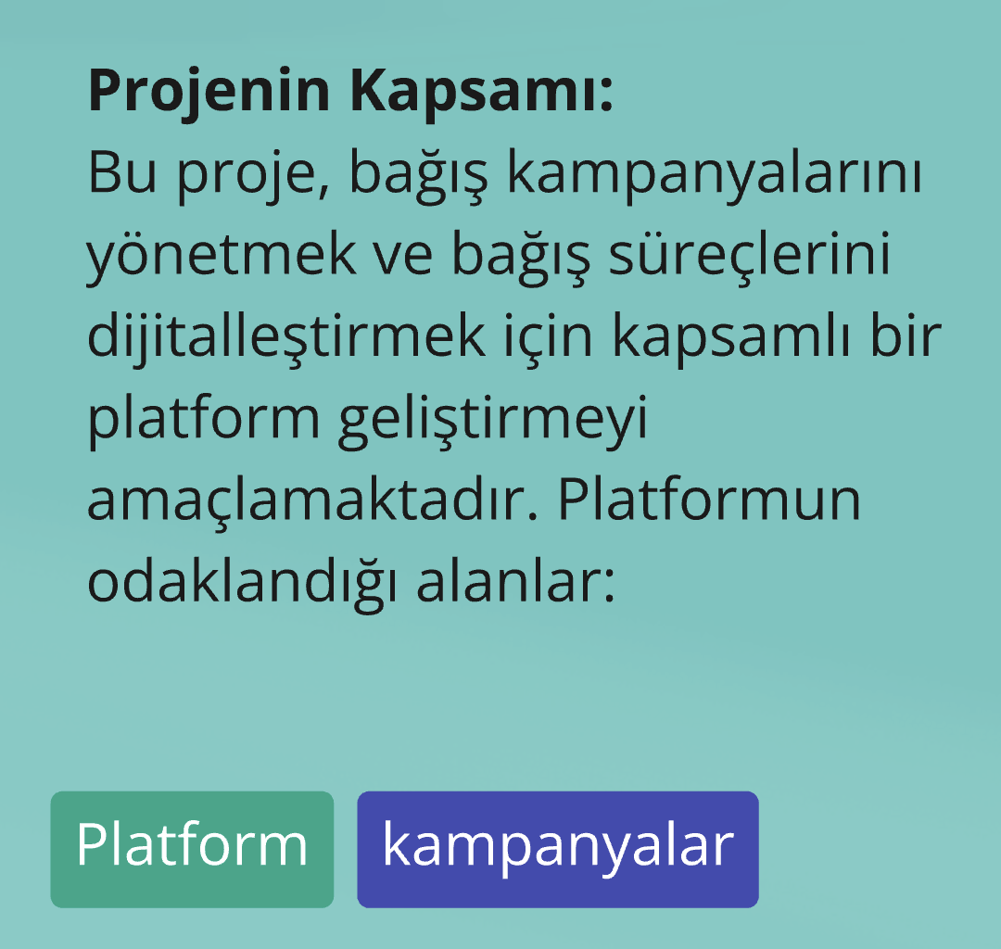
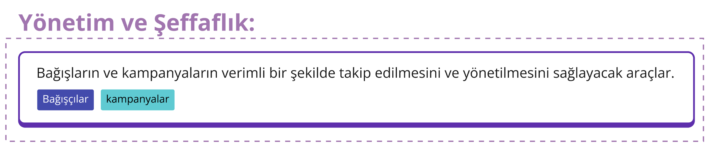
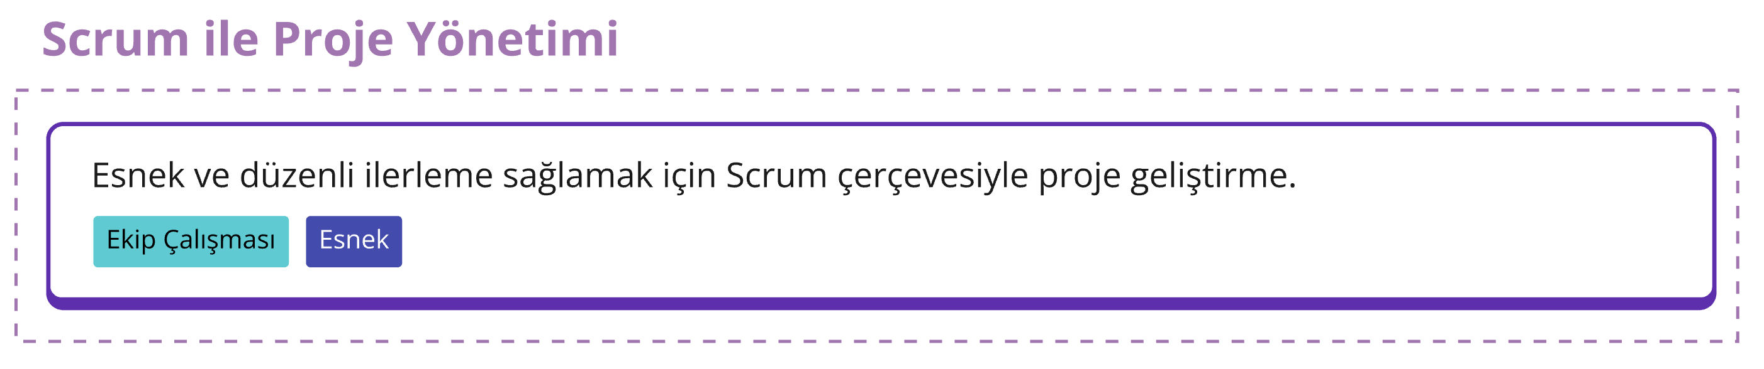
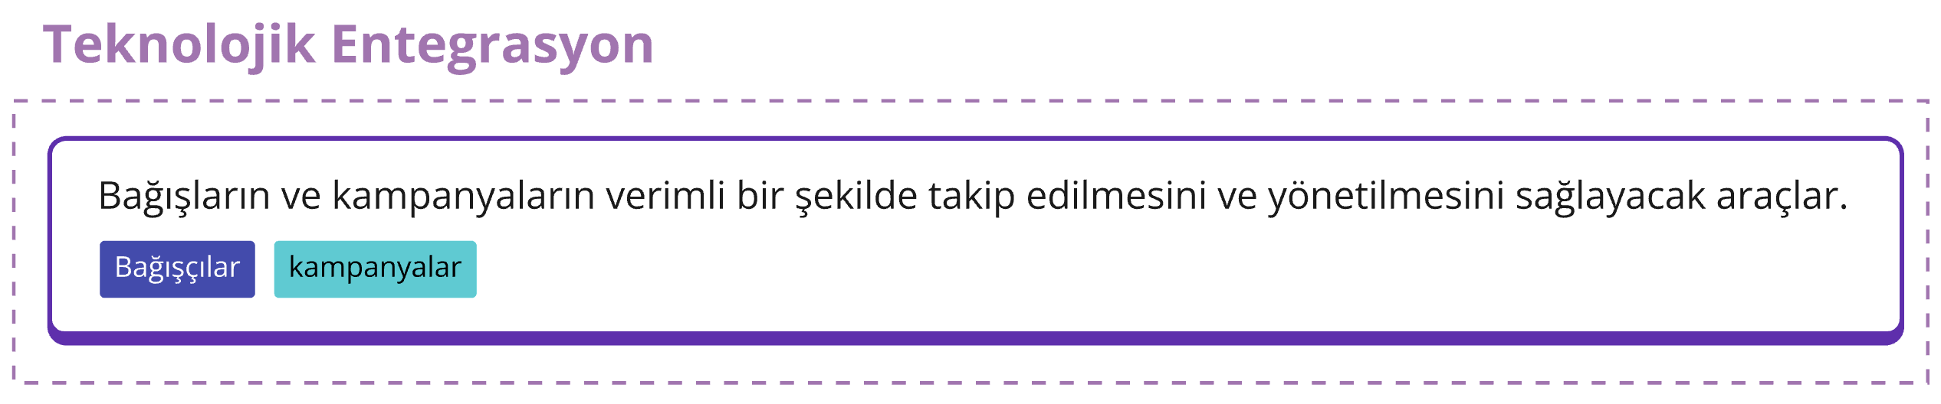
Kapsam ve Gereksinimler
01
02
03
04

Slide 4
Teknik Bilgiler
1
Backend
UI/UX
2
C# ile API geliştirme
Figma ile tasarımı
Mobil
Database
Flutter ,Dart (http, GetX)
Postgresql ile veritaban Tasarımı
4
3

Slide 5
Proje Yönetimi
Scrum
Team
1
2
Scrum metodolojisi
Sprint süreçlerine hâkimiyet
Ekip içi iletişim
iş birliği yönetimi

Slide 6
Teknolojiler ve Araçlar
GitHub
1
2
Scrum board
1
2
Kod yönetimi ve sürüm kontrolü
Görev Dağtımları & durumu
4
PostgreSQL
Swagger
3
Veritabanı yönetimi
API test araçları
4
3

Slide 7
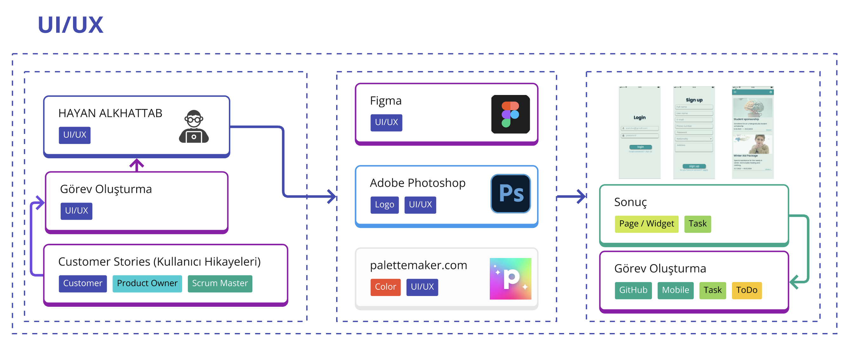
Gereken Ön Bilgiler ve Teknolojiler

Slide 8
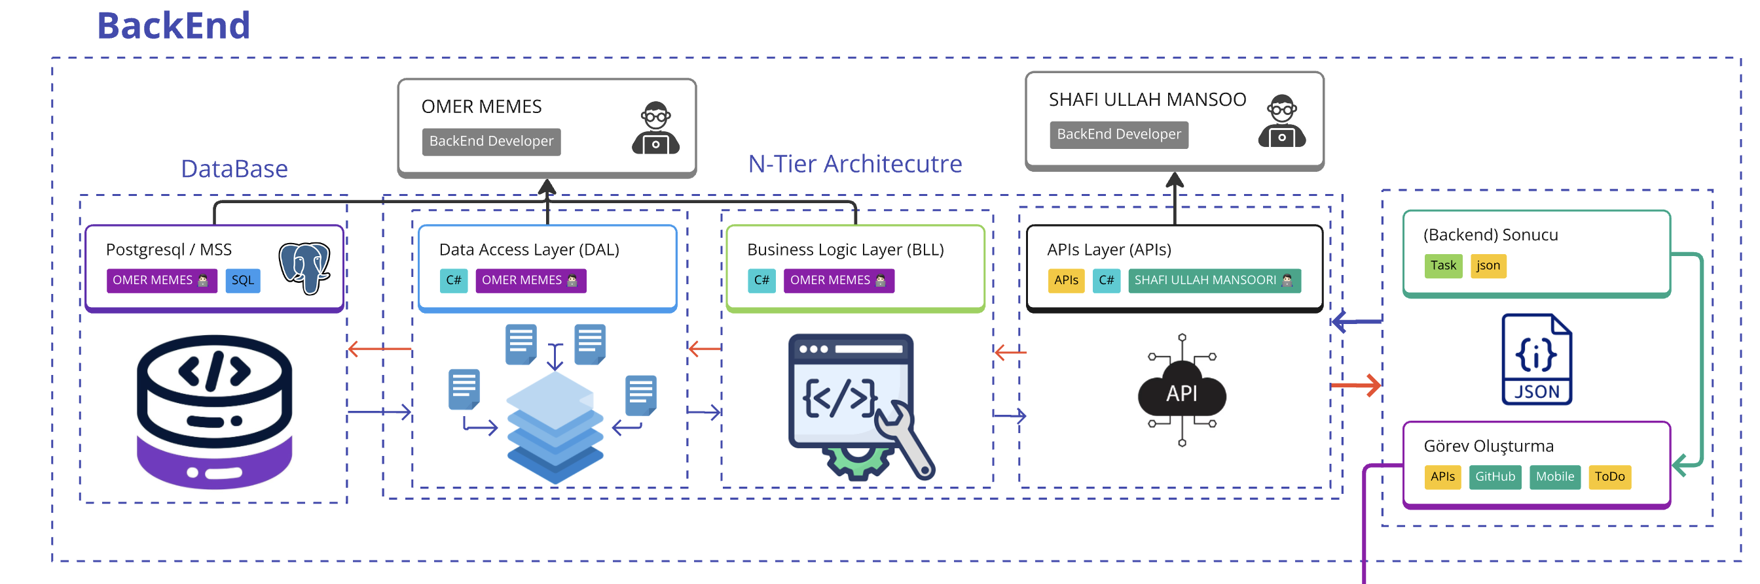

Gereken Ön Bilgiler ve Teknolojiler

Slide 9
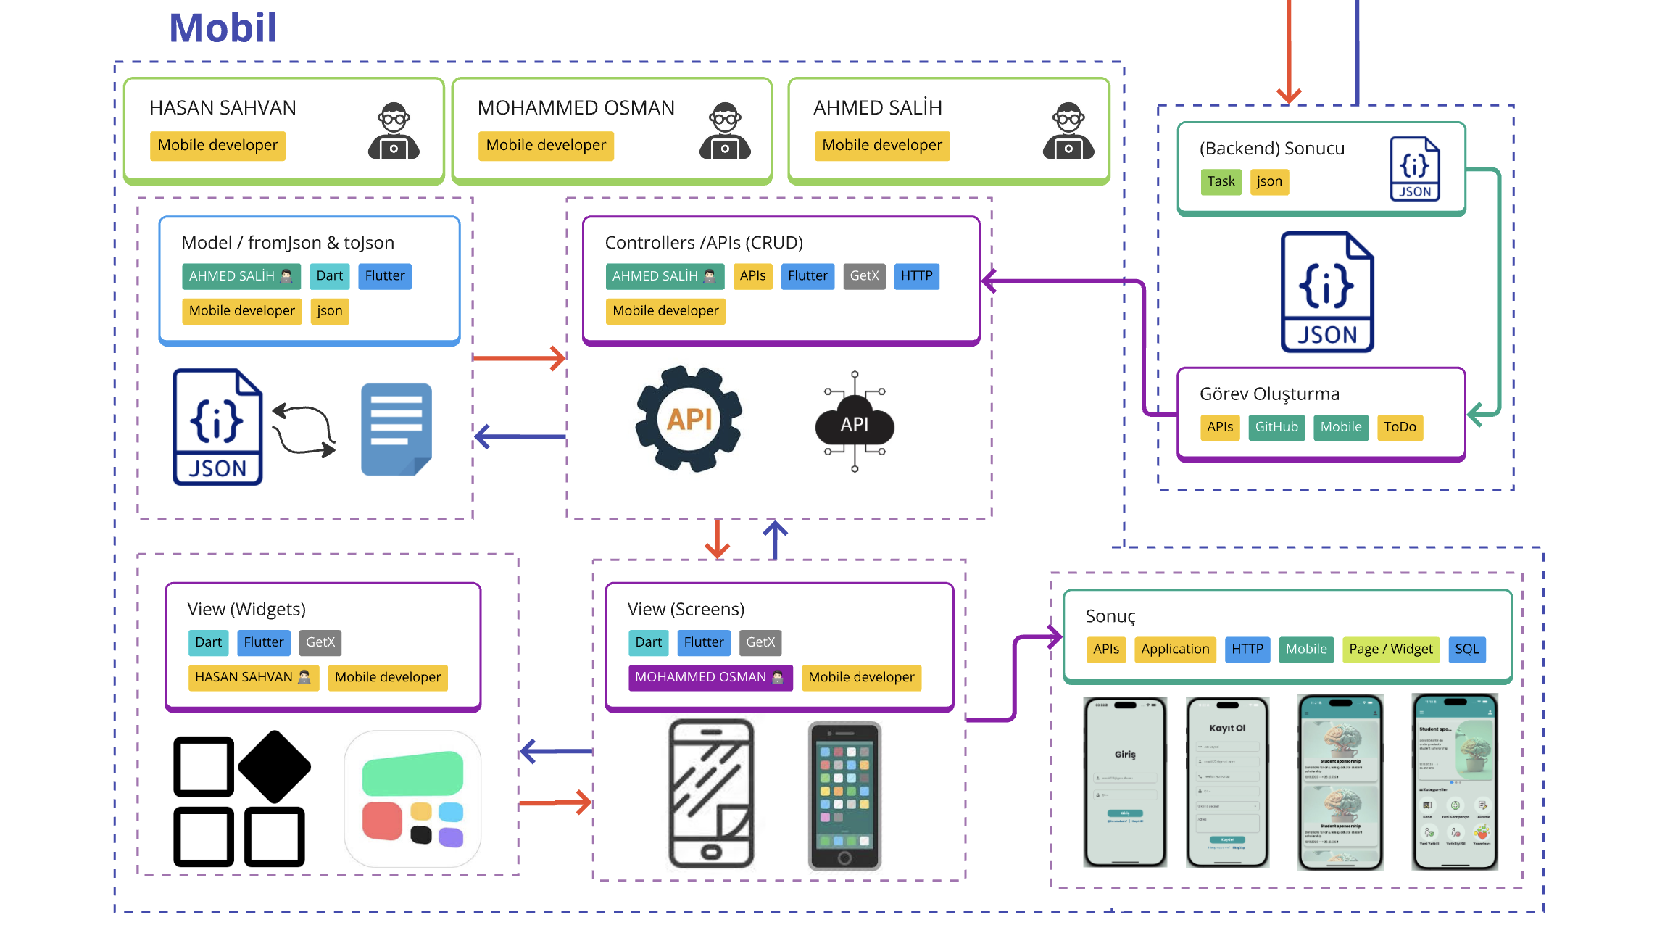
Gereken Ön Bilgiler ve Teknolojiler

Slide 10
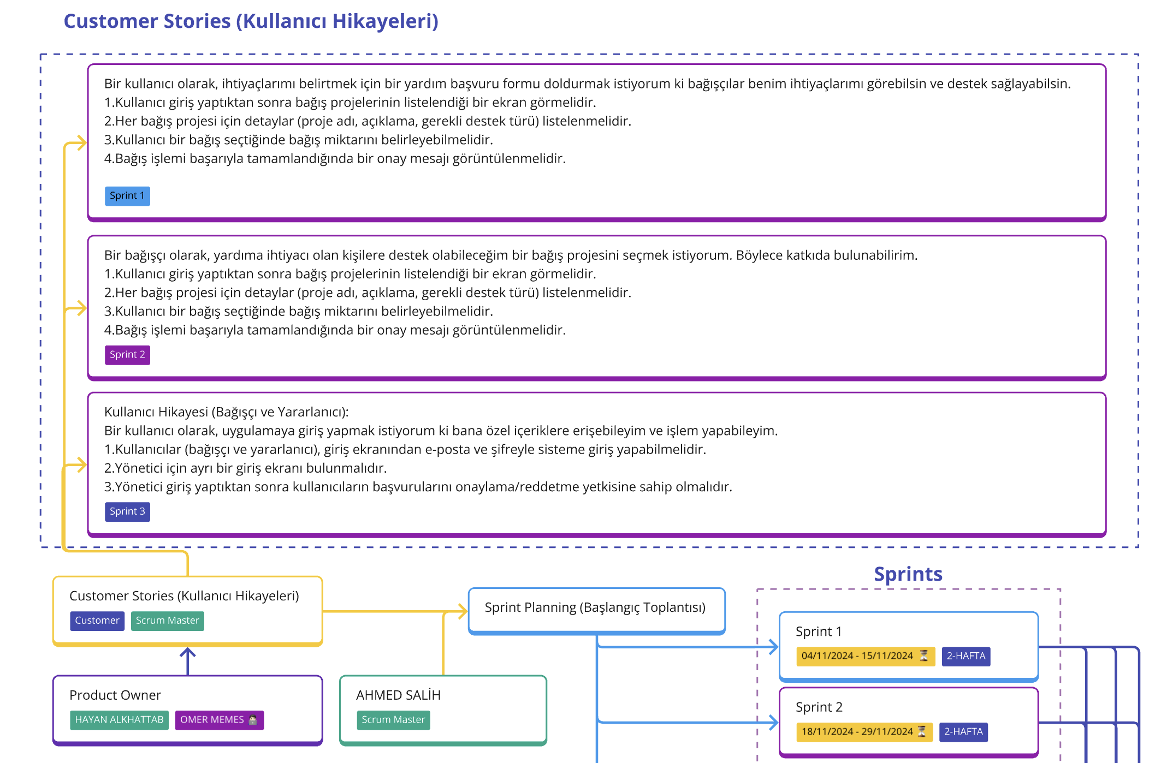
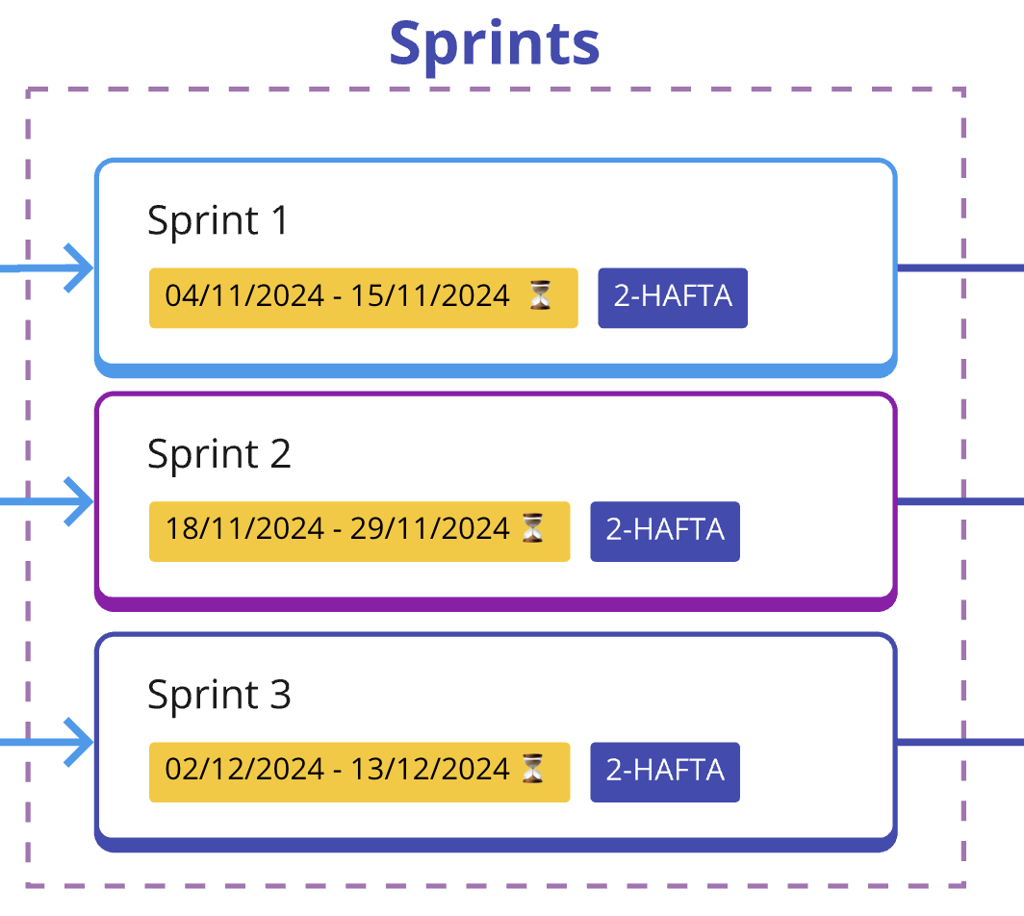
Gereken Ön Bilgiler ve Teknolojiler

Slide 11
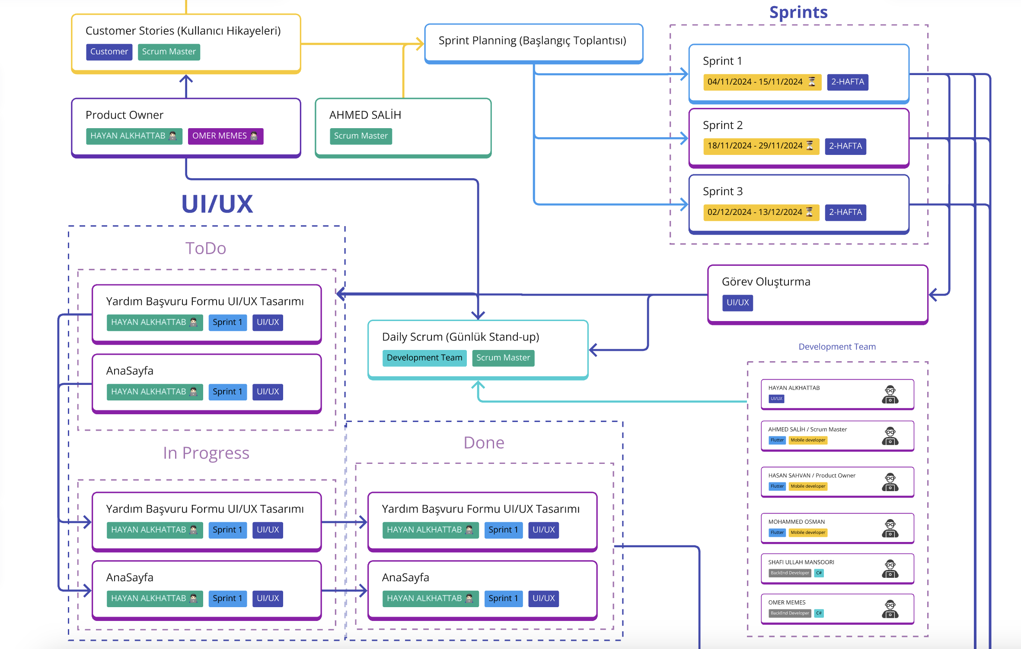
Projenin nasıl gerçekleştirildiği ve teknik detaylar
Scrum metodolojisi ile bir projenin nasıl yönetildiğini göstermektedir. Üç sprintten oluşan süreçte görevler planlanır ve ToDo, In Progress, Done listelerine ayrılır. Takımın rolleri (Product Owner, Scrum Master, Development Team) ve sorumlulukları, UI/UX tasarımı ve günlük Scrum toplantıları (Daily Scrum) gibi etkinlikler detaylandırılmıştır. Amaç, çalışmayı düzenlemek ve projeyi verimli bir şekilde tamamlamaktır.

Slide 12
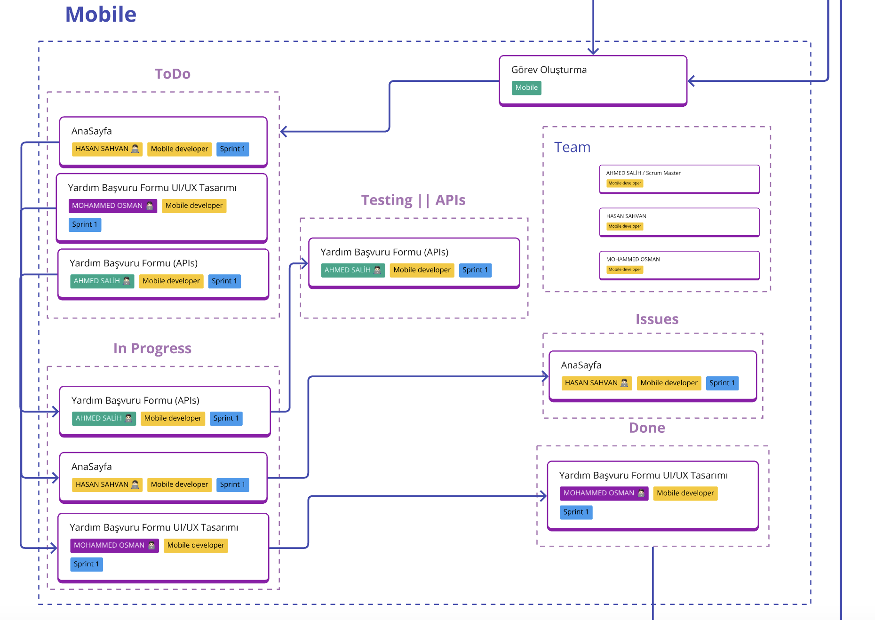
Projenin nasıl gerçekleştirildiği ve teknik detaylar
mobil uygulama projesinin Scrum metodolojisi kullanılarak nasıl yönetildiğini açıklamaktadır.
ToDo: Yapılacak görevler arasında Ana Sayfa, Yardım Başvuru Formu Tasarımı ve API geliştirme işleri bulunmaktadır.
In Progress: Bu aşamada, görevlerin üzerinde çalışıldığı belirtilmiştir.
Done: Tamamlanan görevler arasında Yardım Başvuru Formu Tasarımı yer alır.
Test ve API: Tasarım aşamaları tamamlandıktan sonra kodlama işlemleri gerçekleştirilmiş, API ile entegrasyon ve test süreçleri planlanmıştır.
Issues: Proje sürecinde karşılaşılan sorunlar (örneğin, entegrasyon hataları veya eksik gereksinimler).

Slide 13
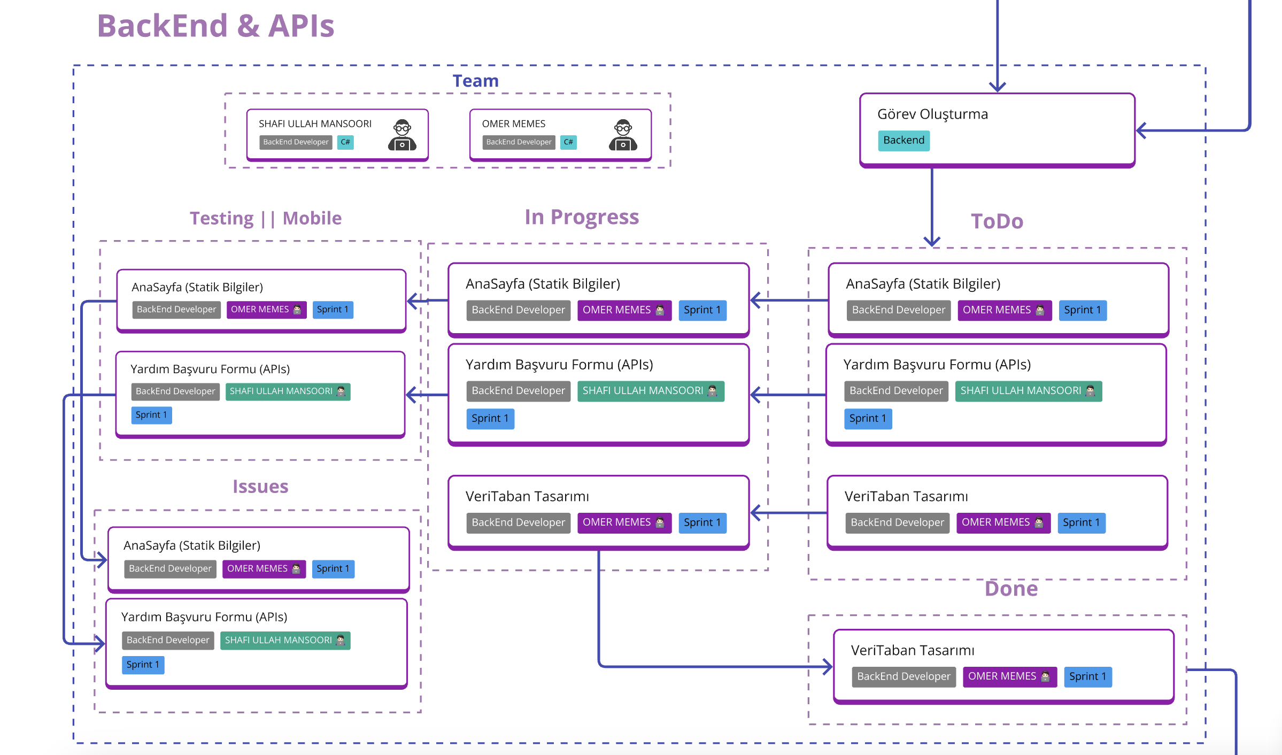
Projenin nasıl gerçekleştirildiği ve teknik detaylar
BackEnd ve API geliştirme süreçlerini Scrum metodolojisi ile göstermektedir. Görevler ToDo (Veri Tabanı Tasarımı, Kullanıcı Arayüzü), In Progress (devam eden işler) ve Done (tamamlanan işler) olarak bölünmüştür. Geliştirme süreci, Omer Memes ve Shafi Ullah Mansoori tarafından yürütülmüş, entegrasyon testleri ve sorun çözümüne odaklanılmıştır.

Slide 14
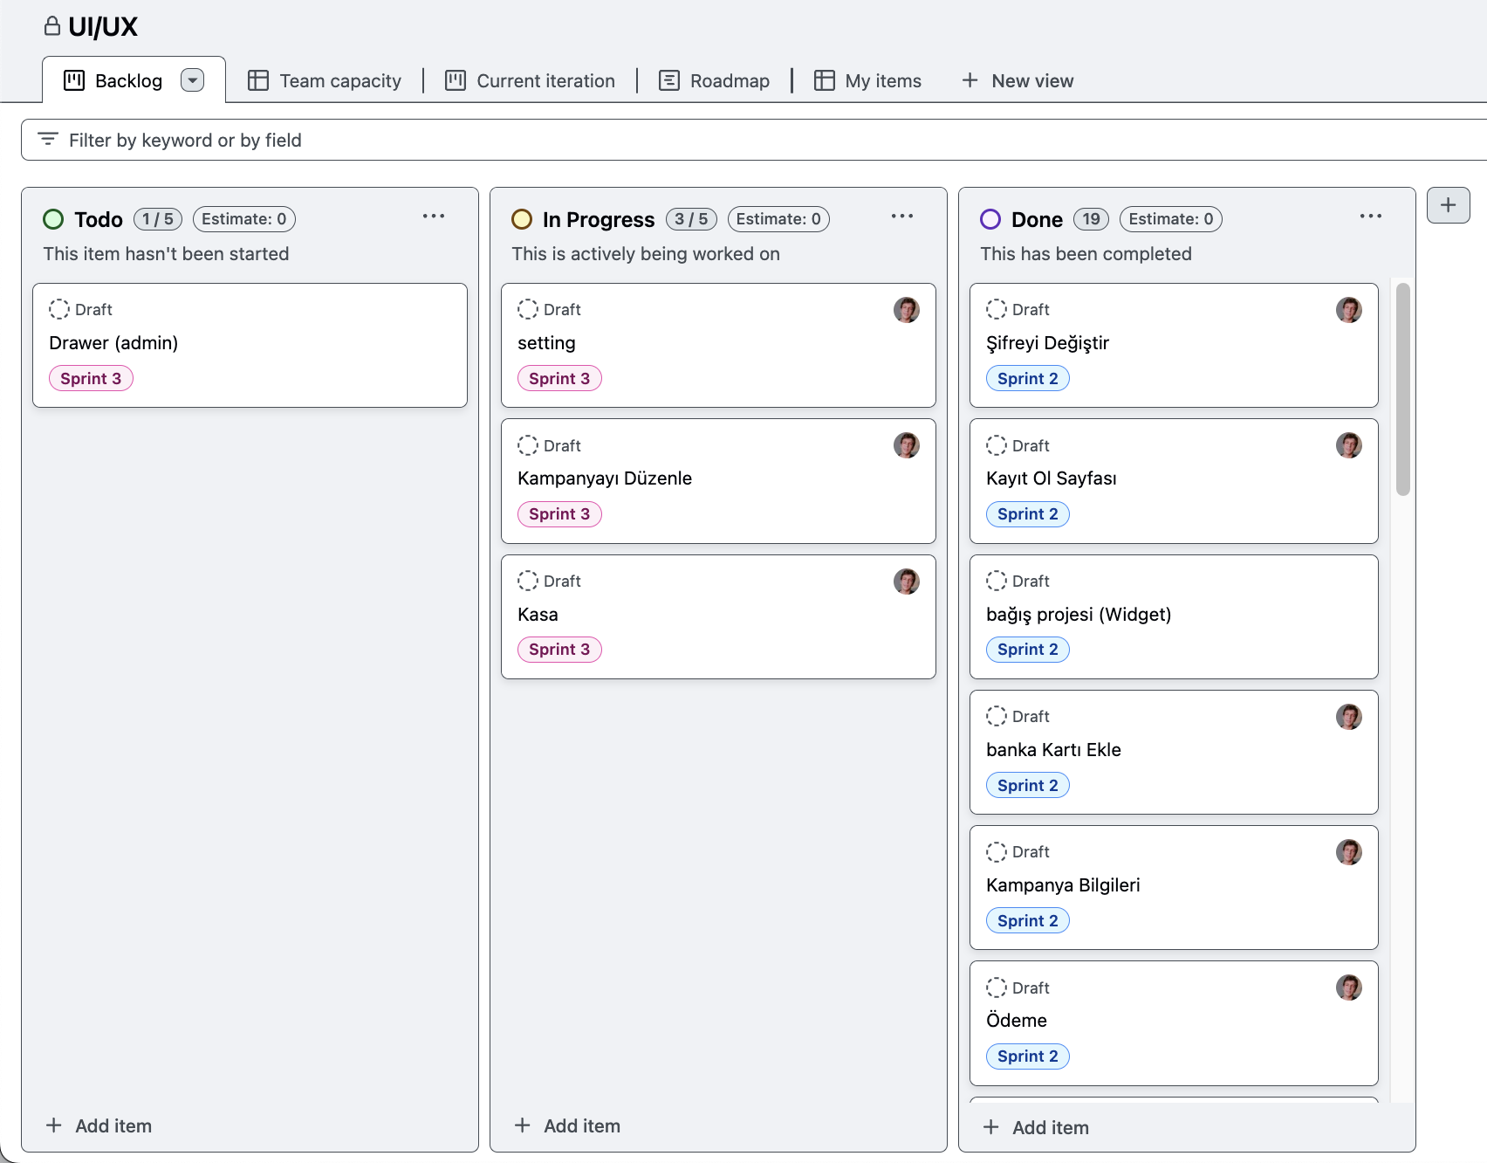
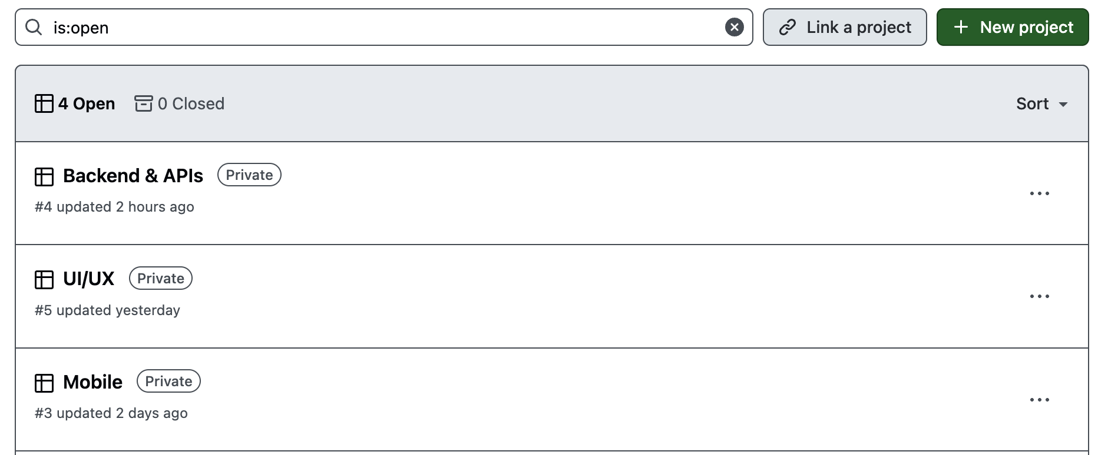
SCRUM Backlog & GITHUB
Proje, üç ana bölüme ayrılmıştır:
Back-End Bölümü: Sunucu tarafı geliştirmeler ve veri yönetimi.
UI/UX Tasarım Bölümü: Kullanıcı arayüzü ve deneyimi tasarımları.
Mobil Uygulama Geliştirme Bölümü: Uygulamanın mobil platformlar için geliştirilmesi.
Projenin bu şekilde bölümlere ayrılması, çalışmayı kolaylaştırmak ve daha düzenli hale getirmek için yapılmıştır. Ayrıca, projenin doğru bir şekilde yönetilebilmesi için Scrum çerçevesi kullanılmıştır.

Slide 15
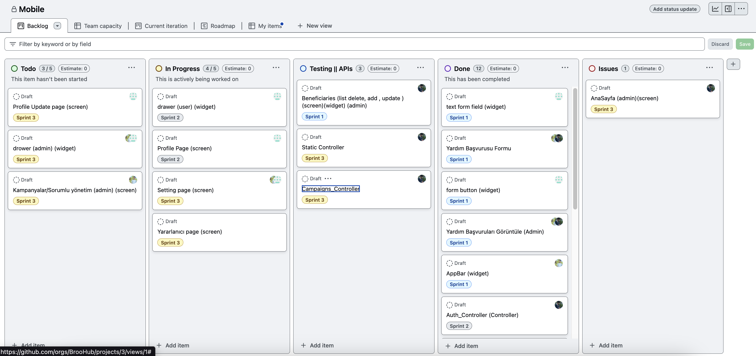
SCRUM Backlog & GITHUB

Slide 16
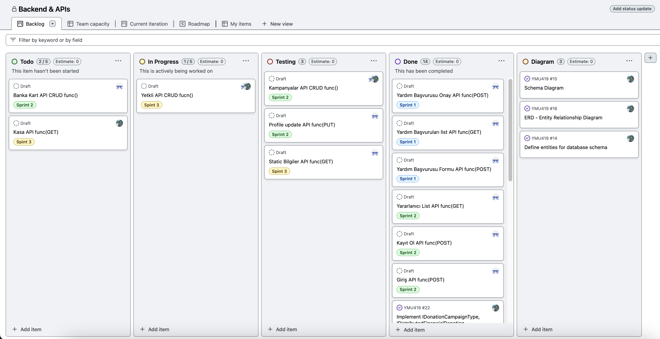
SCRUM Backlog & GITHUB

Slide 17
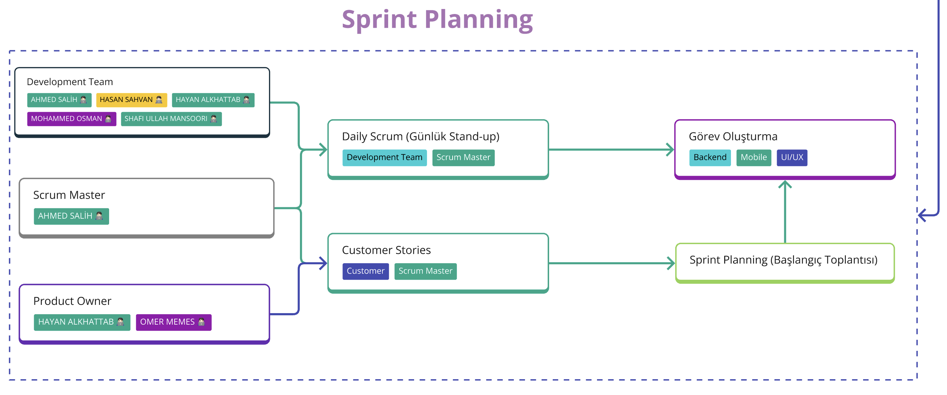
SCRUM Backlog & GITHUB

Slide 18
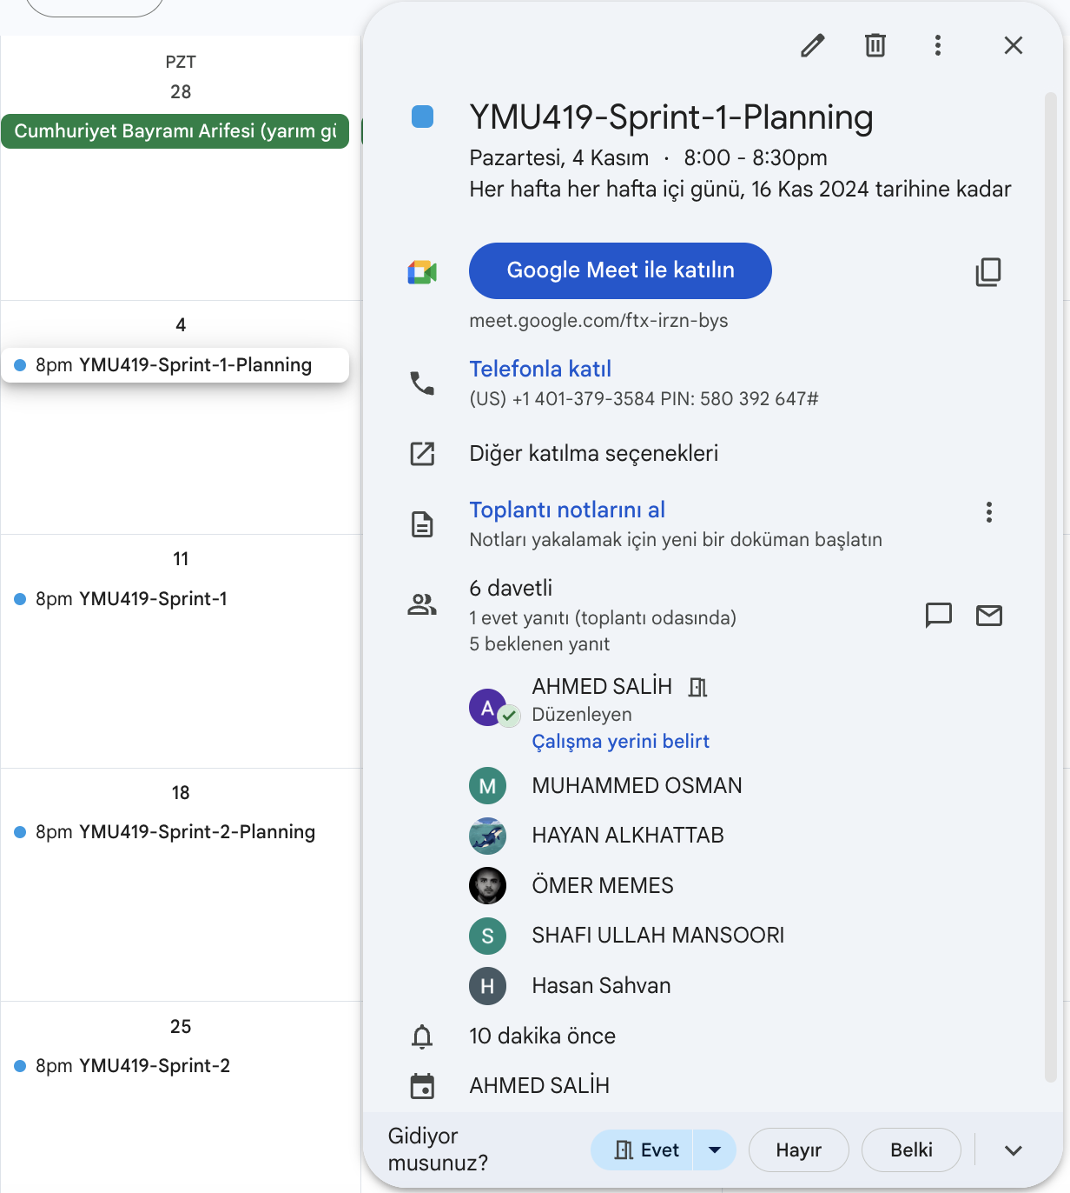
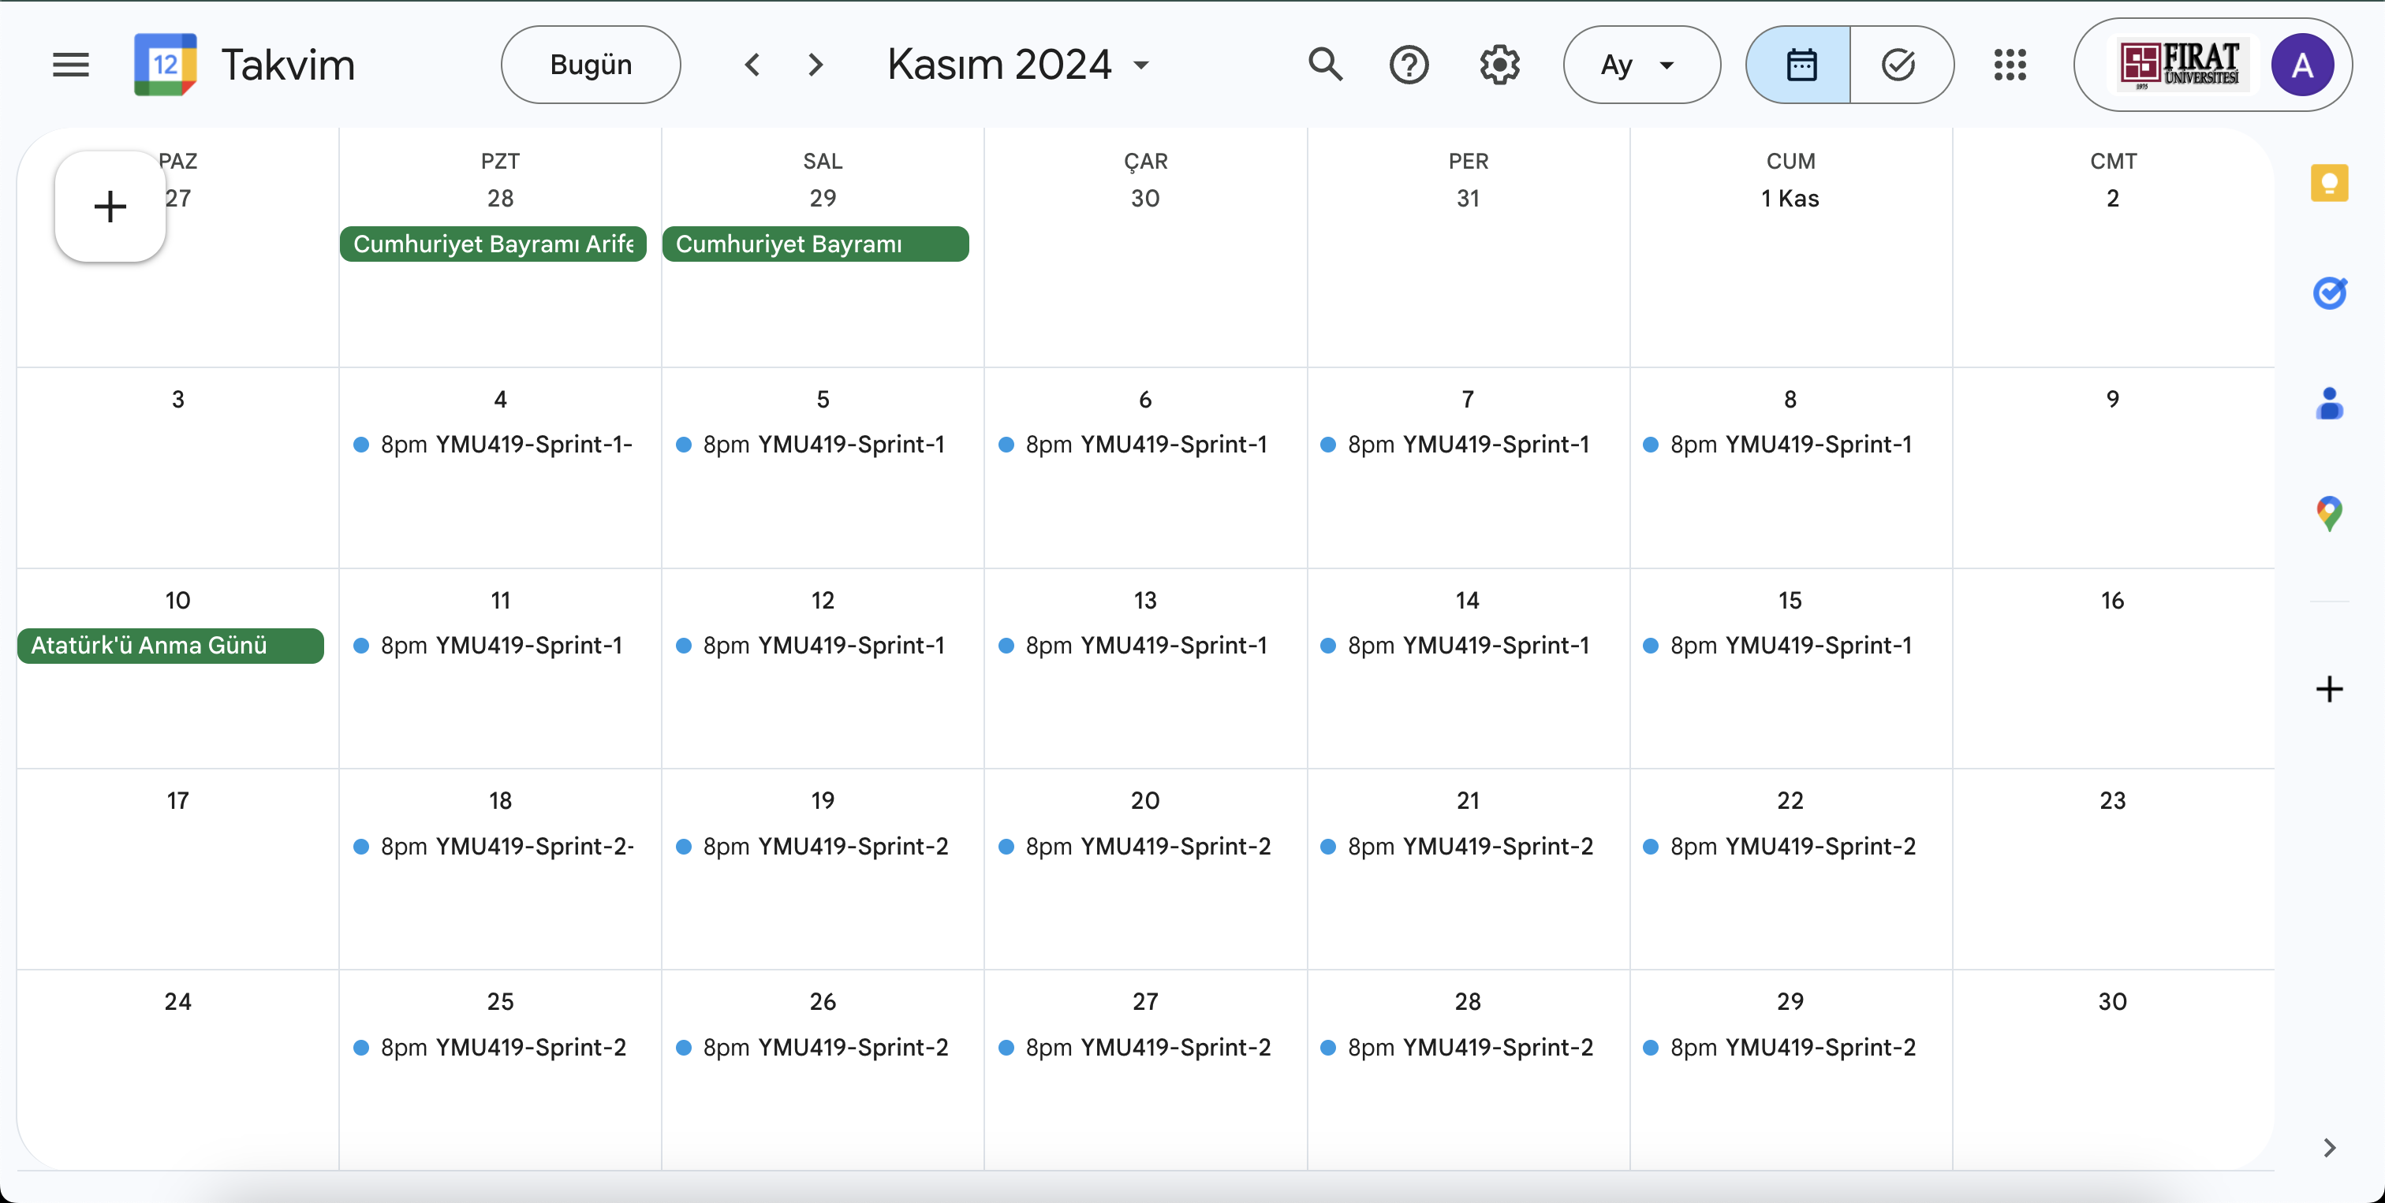
SCRUM Backlog & GITHUB

Slide 19
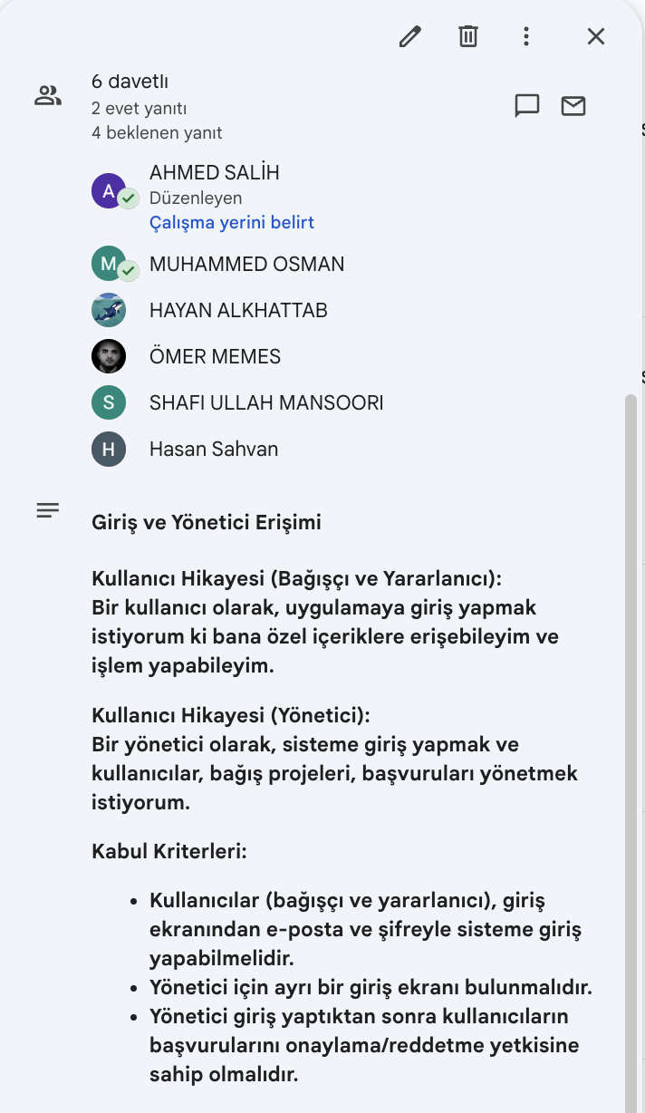
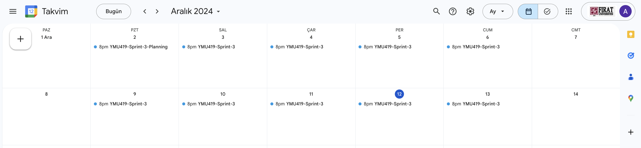
Uygulama ve Teknik Detaylar
Proje kapsamında gerçekleştirilen periyodik toplantıların detayları: toplantı süresi, katılımcılar ve diğer bilgiler.
Toplantı Soruları:
Hangi görevler tamamlandı?
Yarin hangi görevler üzerinde çalışılacak?
Karşılaşılan sorunlar veya engeller nelerdir?

Slide 20
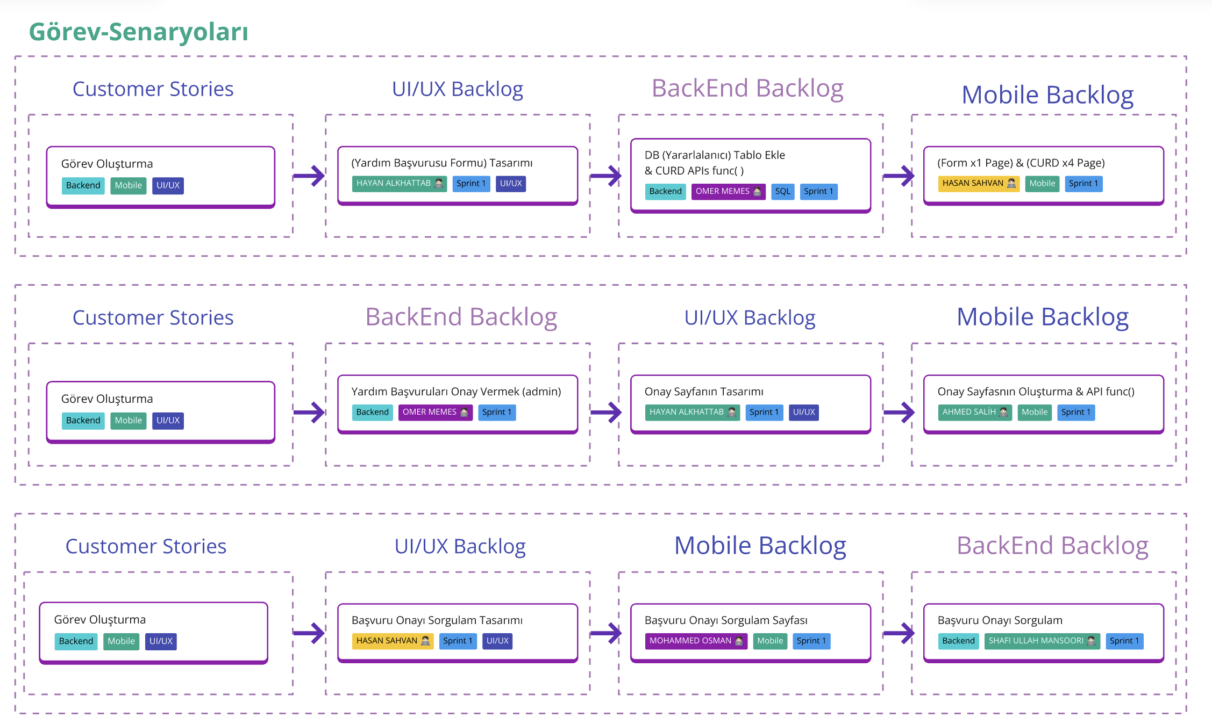
Uygulama ve Teknik Detaylar

Slide 21
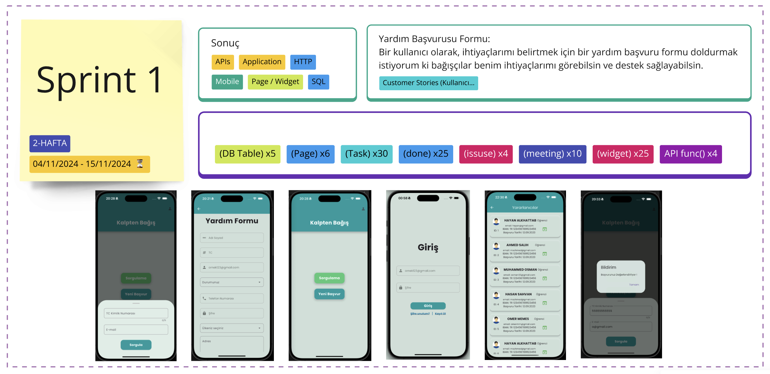
Sonuçlar

Slide 22
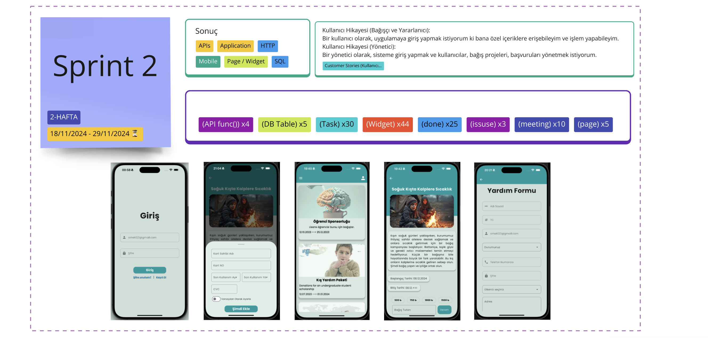
Sonuçlar

Slide 23
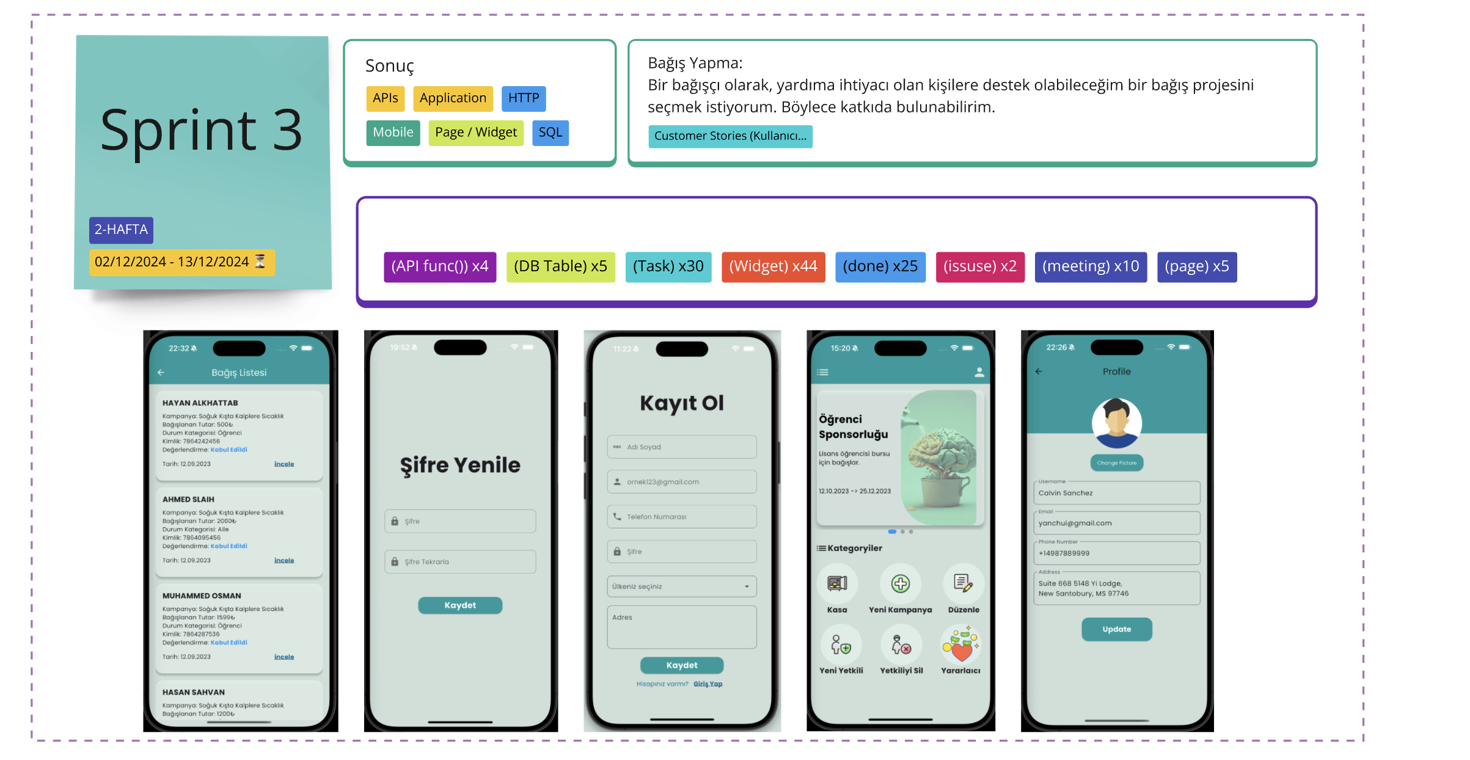
Sonuçlar

Slide 24
karşılaşılan zorluklar
60%
60%
Birinci Sprint Takım Çalışması / Uygulama Tasarımı …
30%
30%
İkinci Sprint Backend , mobile arasındaki Bağlantı
20%
20%
Üçüncü Sprint Stres Altında Çalışmak

Slide 25

Kaynakça
Kaynakça
[1] K. Schwaber and J. Sutherland, "The Scrum Guide," Scrum.org, 2020. [Online]. Available: https://scrumguides.org. [Accessed: 10-Dec-2024].
[2] Microsoft, "ASP.NET Core Documentation," Microsoft Learn, 2024. [Online]. Available: https://learn.microsoft.com/en-us/aspnet/core. [Accessed: 10-Dec-2024].
[3] Google, "Flutter Documentation," Google Developers, 2024. [Online]. Available: https://flutter.dev/docs. [Accessed: 10-Dec-2024].
[4] Microsoft, "SQL Server Documentation," Microsoft Learn, 2024. [Online]. Available: https://learn.microsoft.com/en-us/sql. [Accessed: 10-Dec-2024].
[5] PostgreSQL Global Development Group, "PostgreSQL Documentation," PostgreSQL, 2024. [Online]. Available: https://www.postgresql.org/docs. [Accessed: 10-Dec-2024].
[6] J. Bogard, "FluentValidation: Documentation," FluentValidation, 2024. [Online]. Available: https://fluentvalidation.net. [Accessed: 10-Dec-2024].
[7] J. Bogard, "AutoMapper Documentation," AutoMapper, 2024. [Online]. Available: https://automapper.org. [Accessed: 10-Dec-2024].
[8] Atlassian, "Jira Software Documentation," Atlassian Support, 2024. [Online]. Available: https://support.atlassian.com/jira-software. [Accessed: 10-Dec-2024].

Slide 26

Teşekkürler
Kalpten Bağış

